Slide 1
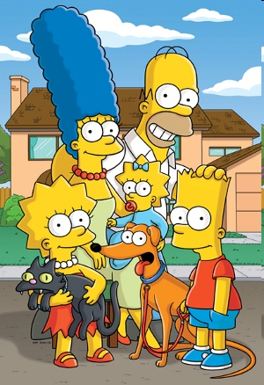
Ma Famille
Objectif: Talk about your family
Use possessive adjectives

Slide 2
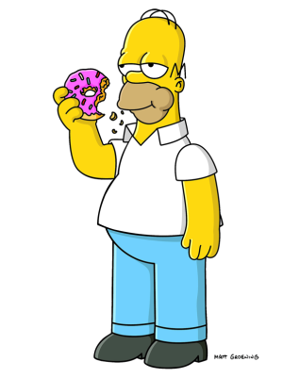
Mon père

Slide 3
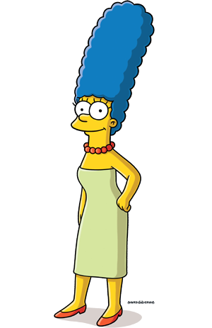
Ma mère

Slide 4
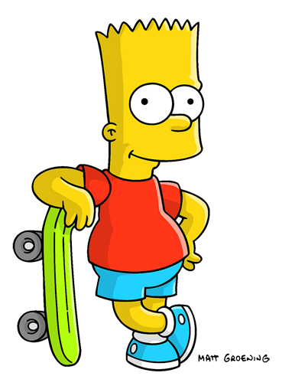
Mon frère

Slide 5
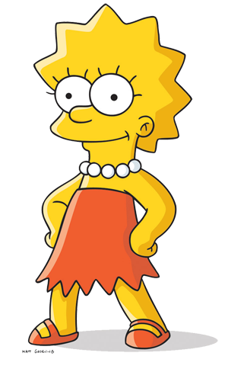
Ma sœur

Slide 6
Did you spot the pattern?

Slide 7
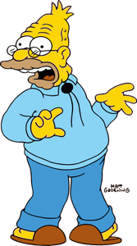
M___ grand-père

Slide 8
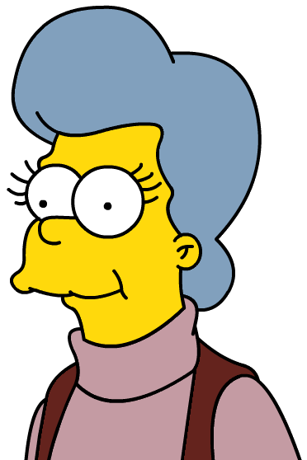
M___ grand-mère

Slide 9
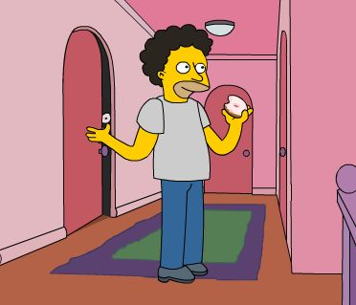
M___ oncle

Slide 10
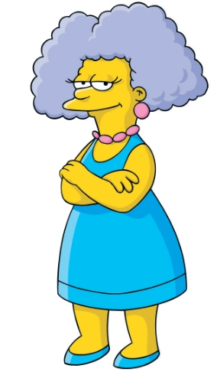
M___ tante

Slide 11
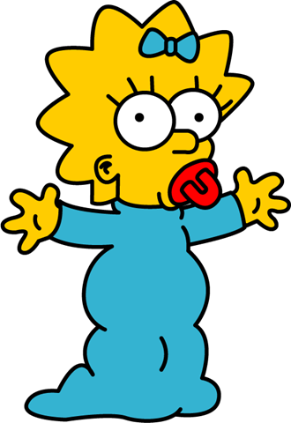
Mes soeurs

Slide 12
Mes parents

Slide 13
C`est moi
Mon père
Mon frère
Mon fils
Mon oncle
Mon grand-père
Mon petit-fils
Ma fille
Ma petite-fille
Ma mère
Ma soeur
Ma tante
Ma grand-mère
Mes grands-parents
Mes parents
That’s me
My father
My brother
My son
My uncle
My granddad
My grandson
My daughter
My granddaughter
My mother
My sister
My aunt
my grandmother
My grandparents
My parents

